Slide 1
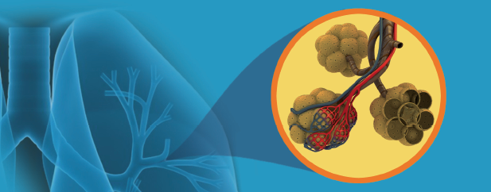
Nociones básicas en oxigenoterapia
José Antonio Minaya García
jaminaya59@gmail.com
Servicio de Urgencias Canario (SUC) Las Palmas

Slide 2
Objetivos
  Remarcar la importancia del oxígeno (O₂) como “medicamento”
  Conocer las diferentes formas de administración y sus indicaciones
  Monitorización y eficacia de la oxigenoterapia

Slide 3
¿Qué es el oxígeno?
El oxigeno (O₂) es una sustancia gaseosa a temperatura ambiente (Tª de ebullición -183º C)
Forma la parte respirable del aire (FiO₂ 0,21)
Es incoloro, inodoro e insípido
Es un elemento esencial para el metabolismo celular y por lo tanto para la vida
Notes:
Dado que el O₂ se considera un medicamento, debe administrarse cuando esté clínicamente indicado.
ES UN GAS MEDICINAL CON:
Indicaciones precisas
Contraindicaciones
Efectos adversos
No existen contraindicaciones absolutas para la oxigenoterapia. Sin embargo, diferentes situaciones requieren consideración especial en cuanto a la administración de concentraciones elevadas de oxígeno. Algunas de estas situaciones comprenden los prematuros, la enfermedad pulmonar obstructiva crónica (EPOC) y la edad avanzada.

Slide 4
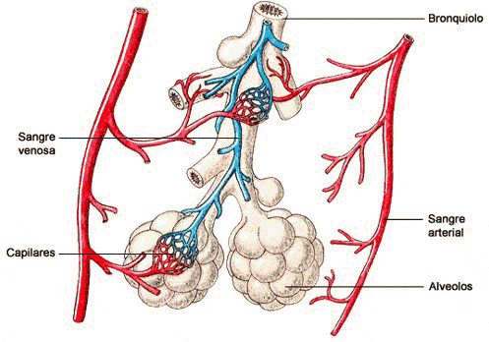
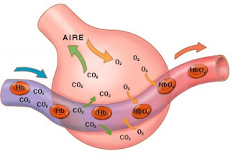
Oxigenoterapia
Es el conjunto de actividades terapéuticas consistentes en el enriquecimiento con O₂ del aire inspirado con la finalidad de mejorar la oxigenación de la sangre

Slide 5
Objetivos de la oxigenoterapia
TRATAR LA HIPOXEMIA
Disminuir el esfuerzo respiratorio
Disminuir la sobrecarga cardíaca
FiO₂ del 0,24-0,28:
  EPOC
FiO₂ del 0,4-0,5:
  Pacientes cardíacos, EAP
  Sospecha de TEP
  Asma
Notes:
En situaciones de hipoxia aguda, en general, el aporte de oxígeno recomendado es el reflejado en la diapositiva.

Slide 6
Conceptos
VENTILACIÓN: Trasiego de aire desde el exterior hasta los alvéolos y viceversa
PERFUSIÓN: Circulación de la sangre por el lecho capilar alveolar
DIFUSIÓN: Intercambio de O₂ y CO₂ entre el alveolo y los capilares
TRANSPORTE DE GASES: Transporte del O₂ en la sangre hasta los tejidos
CONTROL CENTRAL DE LA RESPIRACIÓN: Localizado en el bulbo raquídeo

Slide 7
Indicaciones del O₂
HIPOXEMIA DOCUMENTADA: PaO₂ < 60 mm Hg
SpO₂ < 90%
HIPOVOLEMIA Y SHOCK
TRAUMATISMO SEVERO
INFARTO AGUDO MIOCARDIO/ANGINA INESTABLE
TERAPIA A CORTO PLAZO O INTERVENCIÓN QUIRURGICA: Recuperación postanestésica
DISMINUCIÓN DE LA HEMOGLOBINA O ALTERACIÓN QUÍMICA DE LA MOLÉCULA
Notes:
La principal indicación es la disminución de la PaO₂, o la presencia de signos y síntomas clínicos de la hipoxemia, como disnea, taquipnea, palidez o cianosis excesivas, desorientación, inquietud, deterioro del sensorio, agresividad, hipotensión con reducción de la frecuencia cardiaca.

Slide 8
Hipoxia: signos y síntomas
Taquicardia, taquipnea, bradicardia, bradipnea. Hipertensión, asterixis
Aleteo nasal, quejido, retracciones, respiración paradójica
Cefalea, náuseas
Irritabilidad, confusión, agitación somnolencia, flacidez
Cianosis:
-Periférica
-Central
Notes:
Cianosis es la coloración azulada de la piel mucosas y lechos ungueales, usualmente debida a la existencia de por lo menos, 5 g% de hemoglobina reducida en la sangre circulante o de pigmentos hemoglobínicos anómalos (metahemoglubina o sulfohemoglobina) en los glóbulos rojos:
La cianosis central resulta de la hipoxemia arterial causada por alteración de la función pulmonar (hipoventilación alveolar, alteraciones de la ventilación-perfusión, trastornos de difusión de oxígeno) o por la existencia de cortocircuitos intracardiacos derecha-izquierda (defectos septales), entre los grandes vasos (conducto arterioso) o en los pulmones. También puede observarse en la policitemia vera en ausencia de insaturación arterial de oxígeno, debido al incremento de hemoglobina reducida en la sangre. En la cianosis central tanto la piel como las mucosas tienen el color azulado.
La cianosis periférica aparece como resultado de la disminución del flujo sanguíneo periférico y de vasoconstricción. El flujo sanguíneo lento permite que cada hematie dure en contacto con los tejidos durante más tiempo; en consecuencia, se extrae más oxígeno de la sangre arterial con el posterior incremento de hemoglobina reducida en la sangre venosa. Se observa habitualmente en los tejidos periféricos (manos, orejas, nariz y pies), pudiendo ser generalizada o localizada. Las causas que la originan son múltiples, siendo las principales la exposición al frío, la insuficiencia cardiaca y la obstrucción venosa.

Slide 9
Otras indicaciones del O₂
HIPOVENTILACIÓN ALVEOLAR: INTOXICACIONES, ENF. NEUROMUSCULARES, COMA, OCFA SEVERA, APNEA SUEÑO
ALTERACIÓN DE LA RELACIÓN VENTILACIÓN/PERFUSIÓN:
ASMA, NEUMONIA, ATELECTASIA, BRONQUITIS, ENFISEMA
TRANSTORNOS EN LA DIFUSIÓN: EAP
DESCENSO DEL GASTO CARDIACO
AUMENTO DEL SHUNT INTRAPULMONAR: SDRA
Notes:
OTRAS: DISMINUCIÓN DE LA CANTIDAD DE O₂ O DE LA PRESIÓN PARCIAL DEL O₂ EN EL GAS INSPIRADO (GRANDES ALTURAS)
O.C.F.A.: OBSTRUCCION CRONICA AL FLUJO AEREO
SDRA: SINDROME DE DISTRES RESPIRATORIO AGUDO

Slide 10
Toxicidad del O₂
A concentraciones > 60% durante más de 24 h.
Depresión de la ventilación alveolar
Atelectasias de reabsorción
Edema y fibrosis pulmonar
Retinopatía (en prematuros)
Disminución de la concentración de Hb
Notes:
No existen contraindicaciones absolutas para la oxigenoterapia. Sin embargo, diferentes situaciones requieren consideración especial en cuanto a la administración de concentraciones elevadas de oxígeno. Algunas de estas situaciones comprenden los prematuros, la enfermedad pulmonar obstructiva crónica (EPOC) y la edad avanzada.
Las principales complicaciones de la administración del oxígeno se derivan de su administración a altas concentraciones.
El oxígeno es metabolizado a nivel celular, dando radicales tóxicos (superóxido e ión hidroxilo) antes de ser transformado en agua.
La superóxido dismutasa inactiva rápidamente la molécula superóxido.
En el pulmón sano, fracciones inspiratorias de oxígeno de hasta el 60% no ocasionan daño parenquimatoso clínicamente significativo.
Sin embargo en el pulmón patológico, con FiO₂ > 50% puede manifestar deterioro orgánico y funcional.
Toxicidad para el SNC, en forma de convulsiones únicamente tiene interés en el contexto de la terapia hiperbárica o en buceadores.
Atelectasias por desnitrogenación: cuando se administra oxígeno al 100% el nitrógeno es eliminado del organismo en pocos minutos, lo que puede provocar el colapso de los alvéolos hipoventilados que dependían del volumen de nitrógeno para permanecer por arriba del volumen crítico.
En RN: la vascularización de la retina no finaliza hasta el primer mes de vida. Durante este periodo el oxígeno produce vasoconstricción retiniana con obliteración de los vasos más inmaduros. La posterior exposición al aire producirá retinopatía proliferativa.

Slide 11
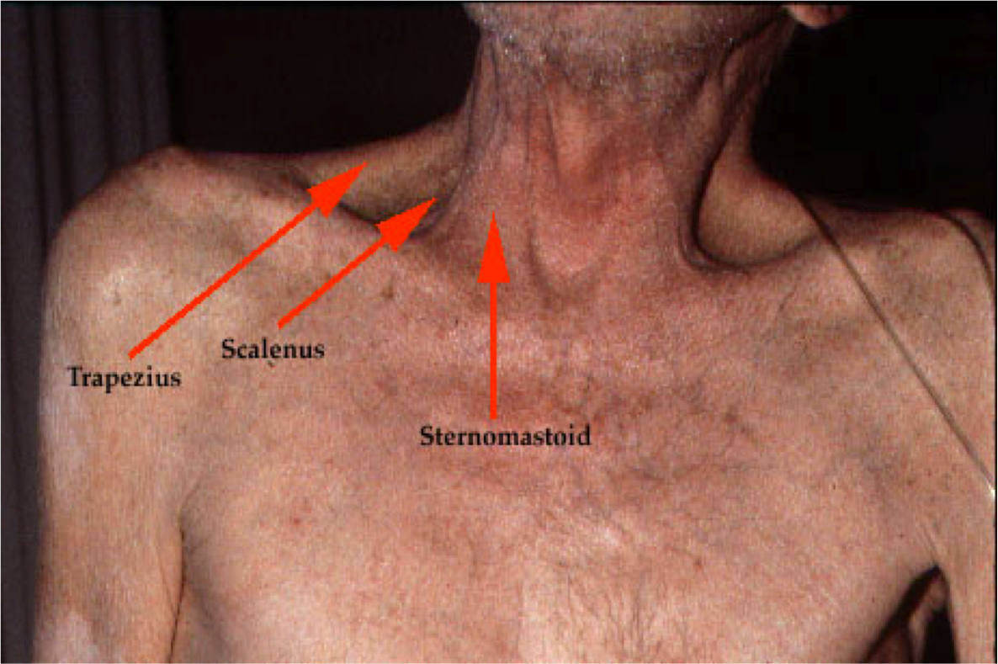
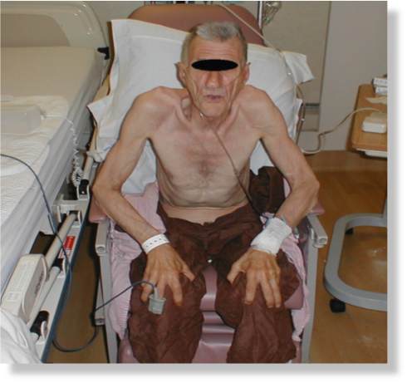
Precauciones al administrar O₂
Pacientes con hipercapnia crónica (PaCO₂>44 mmHg) pueden presentar depresión ventilatoria si reciben concentraciones altas de O₂
No usar concentraciones mayores de 30%
Notes:
El estímulo más importante para el control de la ventilación es la PCO2 de la sangre arterial y normalmente el estímulo hipoxémico en el control de la ventilación es escaso.
Sin embargo, en pacientes con patrón ventilatorio obstructivo severo, el estímulo hipoxémico de la ventilación adquiere mucha importancia. En ellos la hipercapnia es crónica, esto es, compensada, con lo que el PH del líquido cefalorraquídeo (que estimula a los quimiorreceptores centrales en presencia de acidemia) es normal, perdiendo eficacia el estímulo hipercápnico. Por lo tanto el principal estímulo de la ventilación en estos pacientes es la hipoxemia arterial. En consecuencia la administración de FiO2 altas a estos enfermos, puede deprimir mucho la ventilación (por disminución del estímulo hipoxémico).
Los individuos con EPOC retienen naturalmente niveles más elevados de CO₂ debido a la desestructuración alveolar. Estos individuos desarrollan tolerancia a niveles elevados de CO₂ y en estos casos, el estímulo para la respiración pasa a ser la reducción de los niveles de O₂. La administración de concentraciones elevadas de O₂ podría disminuir seriamente el estímulo respiratorio, especialmente por la noche.
En los ancianos, los pulmones tienen menor capacidad de expeler CO₂, lo cual aumenta los niveles corporales. La administración de concentraciones elevadas de O₂ eleva el nivel de O₂ en la sangre e inducen al centro respiratorio cerebral a disminuir la frecuencia respiratoria. Esto, a su vez, incrementa aún más los niveles de CO₂ corporales y puede inducir a narcosis, y posiblemente a la muerte.

Slide 12
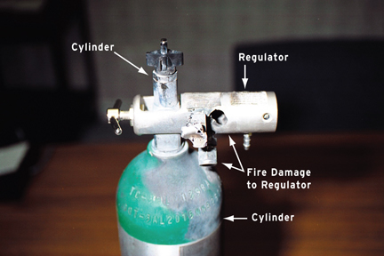
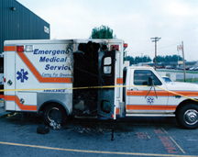
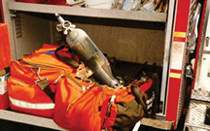
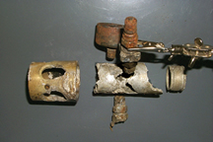
Riesgos en la manipulación de oxígeno medicinal
CASO 1
CASO 2
http://www.e-mergencia.com/
Notes:
Fuente:
ASTM International - Standards Worldwide
Prevención de incendios en equipos de oxígeno
Desarrollo de una norma eficaz de ASTM International para evitar incendios devastadores causados por oxígeno de uso médico, por Gwenael Chiffoleau y Barry Newton.
CASO 1:
El 12 de junio de 1998, un bombero de 41 años realizó el control de rutina de los equipos en su carro de bomberos, que había realizado cientos de veces en el pasado de manera segura (*ref 1*).
El control incluyó la verificación de que el equipo de oxígeno médico de emergencia (ver Figura 1) estuviera lo suficientemente lleno para el servicio, de acuerdo a un procedimiento en común con otros departamentos de bomberos y unidades de respuesta a emergencias de los Estados Unidos.
Cuando abrió la válvula de oxígeno, el equipo produjo un fogonazo instantáneo, emitiendo dos llamarads, cada una de más de un metro de largo, desde el regulador. La ropa del bombero se prendió fuego de la cintura para arriba mientras él giraba y caía al piso. Afortunadamente, otros bomberos, que estaban cerca lavando el carro, utilizaron una manguera para ayudar a extinguir las llamas.
¿Quién hubiera pensado que la verificación de rutina del equipo médico de emergencias enviaría a alguien al hospital con quemaduras de primero, segundo y tercer grado en un 36 por ciento de su cuerpo?
CASO 2:
Dos meses después, el 27 de agosto de 1998, justo después de comenzar su turno nocturno, una técnica en emergencias médicas (EMT por sus siglas en inglés) de 24 años estaba verificando un equipo, que incluía el sistema de oxígeno médico, durante una rutina de cambio de ambulancias en Carolina del Sur (*ref 2*).
Abrió la parte superior de la bolsa del equipo de oxígeno e intentó abrir tres veces la válvula del cilindro para presurizar el regulador. La válvula estaba muy ajustada, por lo que cambió su posición y la del cilindro para poder ejercer mejor la fuerza. La válvula se abrió en su cuarto intento y presurizó el regulador de aluminio, que de inmediato generó un fogonazo y emitió una bola de fuego blanca.
A medida que se encendía su vestimenta, la EMT empujó el regulador y el cilindro nuevamente hacia el compartimento del paciente en la ambulancia y corrió hacia el acceso a la estación en donde otros EMT la atendieron de inmediato antes de transportarla al hospital local donde fue tratada por quemaduras graves.
El incendio en la ambulancia fue apagado por el departamento de bomberos y luego se determinó que la ambulancia había sufrido pérdidas totales por un valor estimado de $175,000.

Slide 13
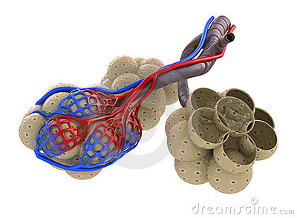
Concepto de hipoxemia e hipoxia
HIPOXEMIA:
- Disminición de PaO₂ en la sangre
HIPOXIA:
- Disminución de O₂ en los tejidos

Slide 14
Consumo de O₂
El VC aproximado de un adulto es de 10-12 ml/kg de peso
La FR estándar en un adulto es de unas 12 rpm
Así el VM de un adulto de unos 70 kg sería:
VM = VC x FR
10 x 70 x 12 = 8.400 ml (8.4 L)
Notes:
CONSUMO DE O₂ DEL PACIENTE:
Volumen minuto (VM): es la cantidad de litros de O₂ que se consume por minuto
Se calcula multiplicando el volumen corriente (VC)-volumen que se moviliza en cada inspiración- por la frecuencia respiratoria (FR) de ese paciente

Slide 15
Tolerancia a la falta de O₂
Mínima para las neuronas: 4-6 min.
Intermedia para el corazón
Más larga para el hígado y el tejido adiposo
Las RESERVAS de O₂ del organismo son casi NULAS.
Por lo tanto, el hombre necesita incorporar O₂ de
la atmósfera de forma continua

Slide 16
Presión arterial de O₂ según edad
EDAD PaO₂
10 88
30 82
50 76
70 70
90 64
Notes:
La tensión arterial de oxígeno normal disminuye con la edad debido a los procesos degenerativos alveolares que forman parte del proceso de envejecimiento. Como regla general, por cada año de edad superior a 60, se debe restar un mmHg para los límites de hipoxemia leve y moderada. A cualquier edad una PaO2 < 40 mmHg es considerada hipoxemia severa. Esta norma no es aplicable a sujetos que tienen más de 90 años, en los que se consideran aceptables niveles de PaO2 superiores a 50 mmHg.
Los límites fisiológicos de la PaO2 no sólo varían a partir de los 60 años; también en el recién nacido sano que respira aire ambiente, se consideran normales cifras de presión arterial de oxígeno entre 40 y 70 mmHg.

Slide 17
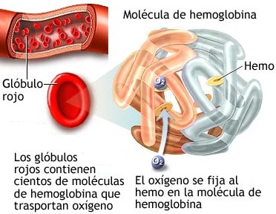
Transporte de O₂
Unido a Hb……………….99%
Disuelto en el plasma…...1%

Slide 18
Transporte de O₂
Transporte de oxígeno (DO₂) = GC x CaO₂
GC (flujo) x Hb x SatO₂
T. Hematopoyético
Corazón
Pulmón
Notes:
Es indispensable que el aporte ventilatorio se complemente con una concentración normal de Hemoglobina (Hb) y una conservación del Gasto Cardíaco (GC) y del Flujo Sanguíneo (FS) a los tejidos.

Slide 19
Transporte de O₂
DO₂ = Hb x 1,34 x SatO₂ x FC x VS
Hb = Concentración de Hb
1,34 = 1 gr. Hb transporta 1,34 ml de O₂
SatO₂ = Saturación arterial de O₂ de la Hb
FC = Frecuencia cardiaca
VS = Volumen sistólico
Notes:
Transporte de O2 (DO2) = Contenido arterial de oxígeno (Hb x 1,34 x SaO2) multiplicado por el gasto cardiaco (frecuencia cardiaca x el volumen sistólico) A su vez el volumen sistólico depende de la precarga, contractilidad y de la postcarga.
1,34 = un gramo de hemoglobina cuando está totalmente saturada es capaz de transportar 1,34 ml de oxígeno.
Tan sólo el oxígeno unido a la hemoglobina resulta relevante en el transporte del mismo hasta la célula.
En el individuo normal, la aparición de una mayor demanda de oxígeno va a ser rápidamente atendida mediante el incremento inmediato del transporte, generalmente producido por aumento del volumen minuto cardiaco a través de taquicardia.

Slide 20
Material para la administración de O₂
■ Fuente de suministro de O₂:
- Central de O₂ (Hospitales)
- Cilindros de Presión
■ Manómetro y manorreductor
■ Flujómetro o caudalímetro
■ Humidificador
■ Sistemas de administración de O₂
Notes:
LAS FUENTES DE OXÍGENO PUEDEN SER:
Central de oxígeno: Se emplea en los hospitales, donde el gas se encuentra en un depósito central que está localizado fuera de la edificación hospitalaria. Desde el tanque parte un sistema de tuberías que distribuye el oxígeno hasta las diferentes dependencias hospitalarias (toma de oxígeno central).
Cilindro de presión: Es la fuente empleada en atención primaria, aunque también está presente en los hospitales (en las zonas donde no haya toma de oxígeno central o por si esta falla y para el traslado intrahospitalario). Son recipientes metálicos de diferentes tamaños y capacidad.
Manómetro y manorreductor: Al cilindro de presión se le acopla un manómetro y un manorreductor. Con el manómetro se puede medir la presión a la que se encuentra el oxígeno dentro del cilindro, lo cual se indica mediante una aguja sobre una escala graduada. Con el manorreductor se regula la presión a la que sale el oxígeno del cilindro. En los hospitales el oxígeno que procede del tanque llega ya a la toma de oxígeno con la presión reducida por lo que no son necesarios ni el manómetro ni el manorreductor.
Flujómetro o caudalímetro: Es un dispositivo que normalmente se acopla al manorreductor y que permite controlar la cantidad de litros por minuto (flujo) que salen de la fuente de suministro de oxígeno. El flujo puede venir indicado mediante una aguja sobre una escala graduada o mediante una bolita que sube y baja dentro de un cilindro graduado.
Humificadores: Normalmente utilizados en los sistemas de bajo flujo. Para flujos < 4 L/min. su uso puede ser eliminado. En los sistemas de alto flujo no se recomienda su uso
Sistemas de administración de O₂

Slide 21
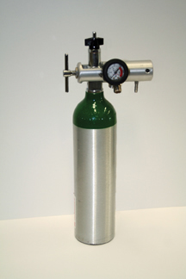
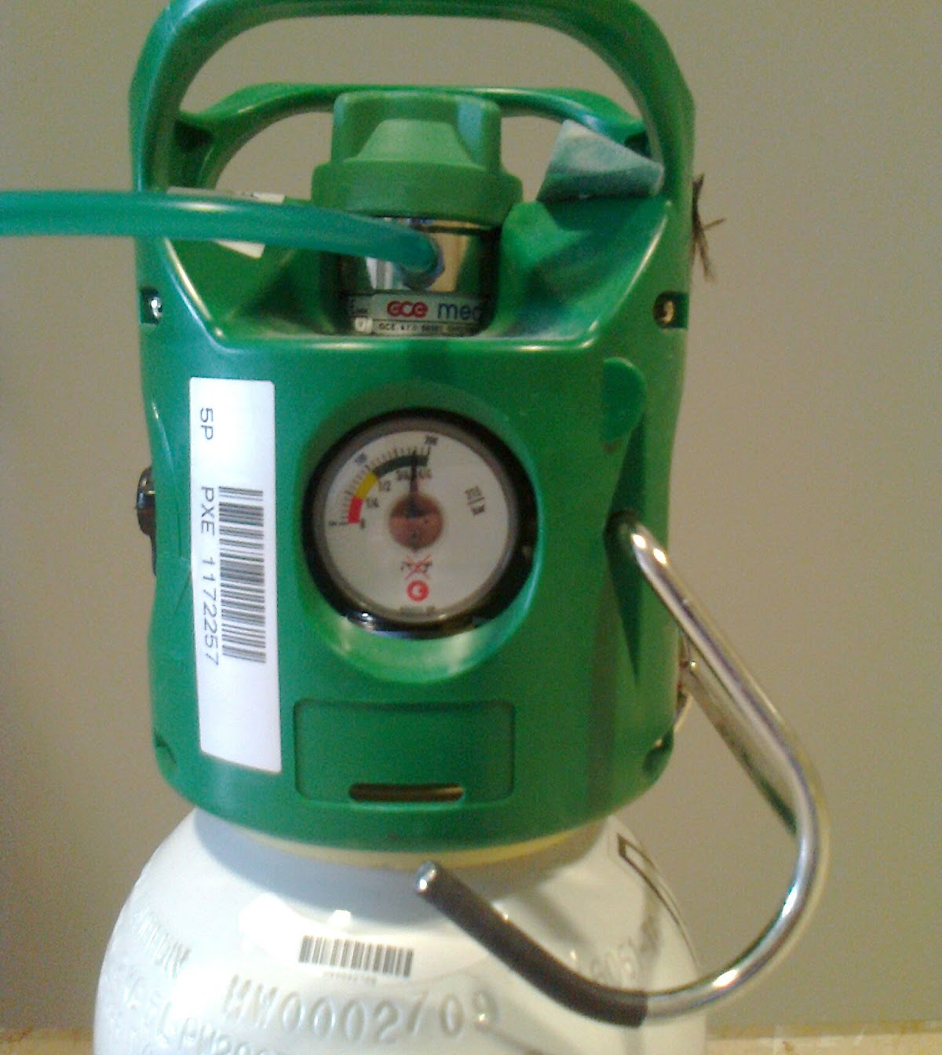
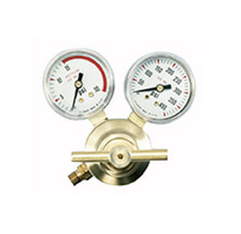
Cálculo cantidad de O₂ en los cilindros de transporte
[O₂] = VOLUMEN x Nº de Bares
5 L x 150 Bares = 900 L de O₂
Notes:
Se obtiene de multiplicar el volumen de ese cilindro por el número de bares que marca el manorreductor en ese momento.
Si el cilindro es de 5 litros y la presión que nos marca el manorreductor es de 150 bares tendremos en ese momento 900 litros.
Manorreductor: Mide y dosifica el oxígeno que se suministra a un paciente en respiración espontánea.
Caudalimetro o Flujometro: Consiste en una llave de paso del O₂ y un sistema de medición del flujo.

Slide 22
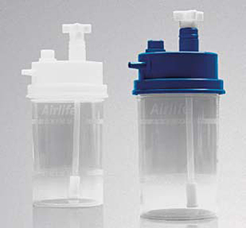
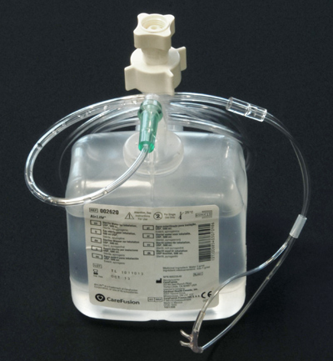
Humidificadores
Normalmente utilizados en los sistemas de bajo flujo
Para flujos < 4 L/min. su uso puede ser eliminado
En los sistemas de alto flujo no se recomienda su uso
Notes:
HUMIDIFICADORES VACIOS:
Transparente para la máxima claridad, los humidificadores vacíos libres de látex son una alternativa económica a los humidificadores precargados. Estas unidades de 370 ml de capacidad tienen una válvula de alivio de presión sonora a la alarma para advertir a los pacientes y cuidadores de posibles obstrucciones al flujo. Disponible con válvulas de alivio de presión de 3 ó 6 psi.
HUMIDIFICADORES PRELLENADOS:
Son unidades desechables para la humidificación de oxígeno a los pacientes. Estos han demostrado que disminuye la probabilidad de contaminación cuando se compara con reutilizables unidades de oxígeno de humidificación. Sin embargo, los humidificadores desechables precargadas son caros cuando se usa para los pacientes individuales, especialmente en las zonas de alta rotación, y no se sabe si estas unidades necesitan ser rutinariamente cambiado antes de que estén vacíos.

Slide 23
Sistemas administración O₂
SISTEMAS DE OAF CON RENDIMIENTO FIJO:
- Mascarillas tipo Venturi (Ventimask)
SISTEMAS DE OBF CON RENDIMIENTO VARIABLE:
- Gafas nasales
- Mascarilla simple
- Mascarilla reservorio con reinhalación parcial
- Mascarilla reservorio sin reinhalación
OTROS:
- Mascarillas de nebulización
- Unidad de reanimación bolsa-mascarilla
Notes:
El flujo de O₂ , la elección correcta del dispositivo y el ajuste de la mascarilla o interfase empleada, son probablemente los elementos más importantes en la oxigenación del paciente.

Slide 24
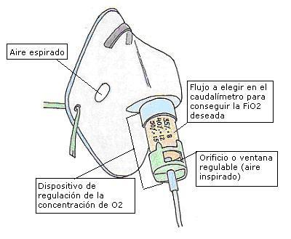
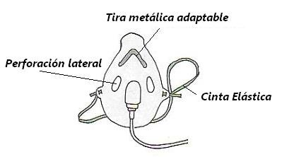
Sistemas administración O₂
ALTO FLUJO (OAF):
El flujo total de gas que suministra el equipo es suficiente para proporcionar la totalidad del gas inspirado, el paciente solamente respira el gas suministrado por el sistema
BAJO FLUJO (OBF):
El sistema no proporciona la totalidad del gas inspirado y parte del volumen inspirado debe ser tomado del medio ambiente
Notes:
SITEMAS OBF:
EL VOLUMEN CORRIENTE DEL PACIENTE ESTÁ POR ENCIMA DE ¾ PARTES DEL VALOR NORMAL.
LA FR ES MENOR DE 25 POR MINUTO.
PATRÓN VENTILATORIO ES ESTABLE.

Slide 25
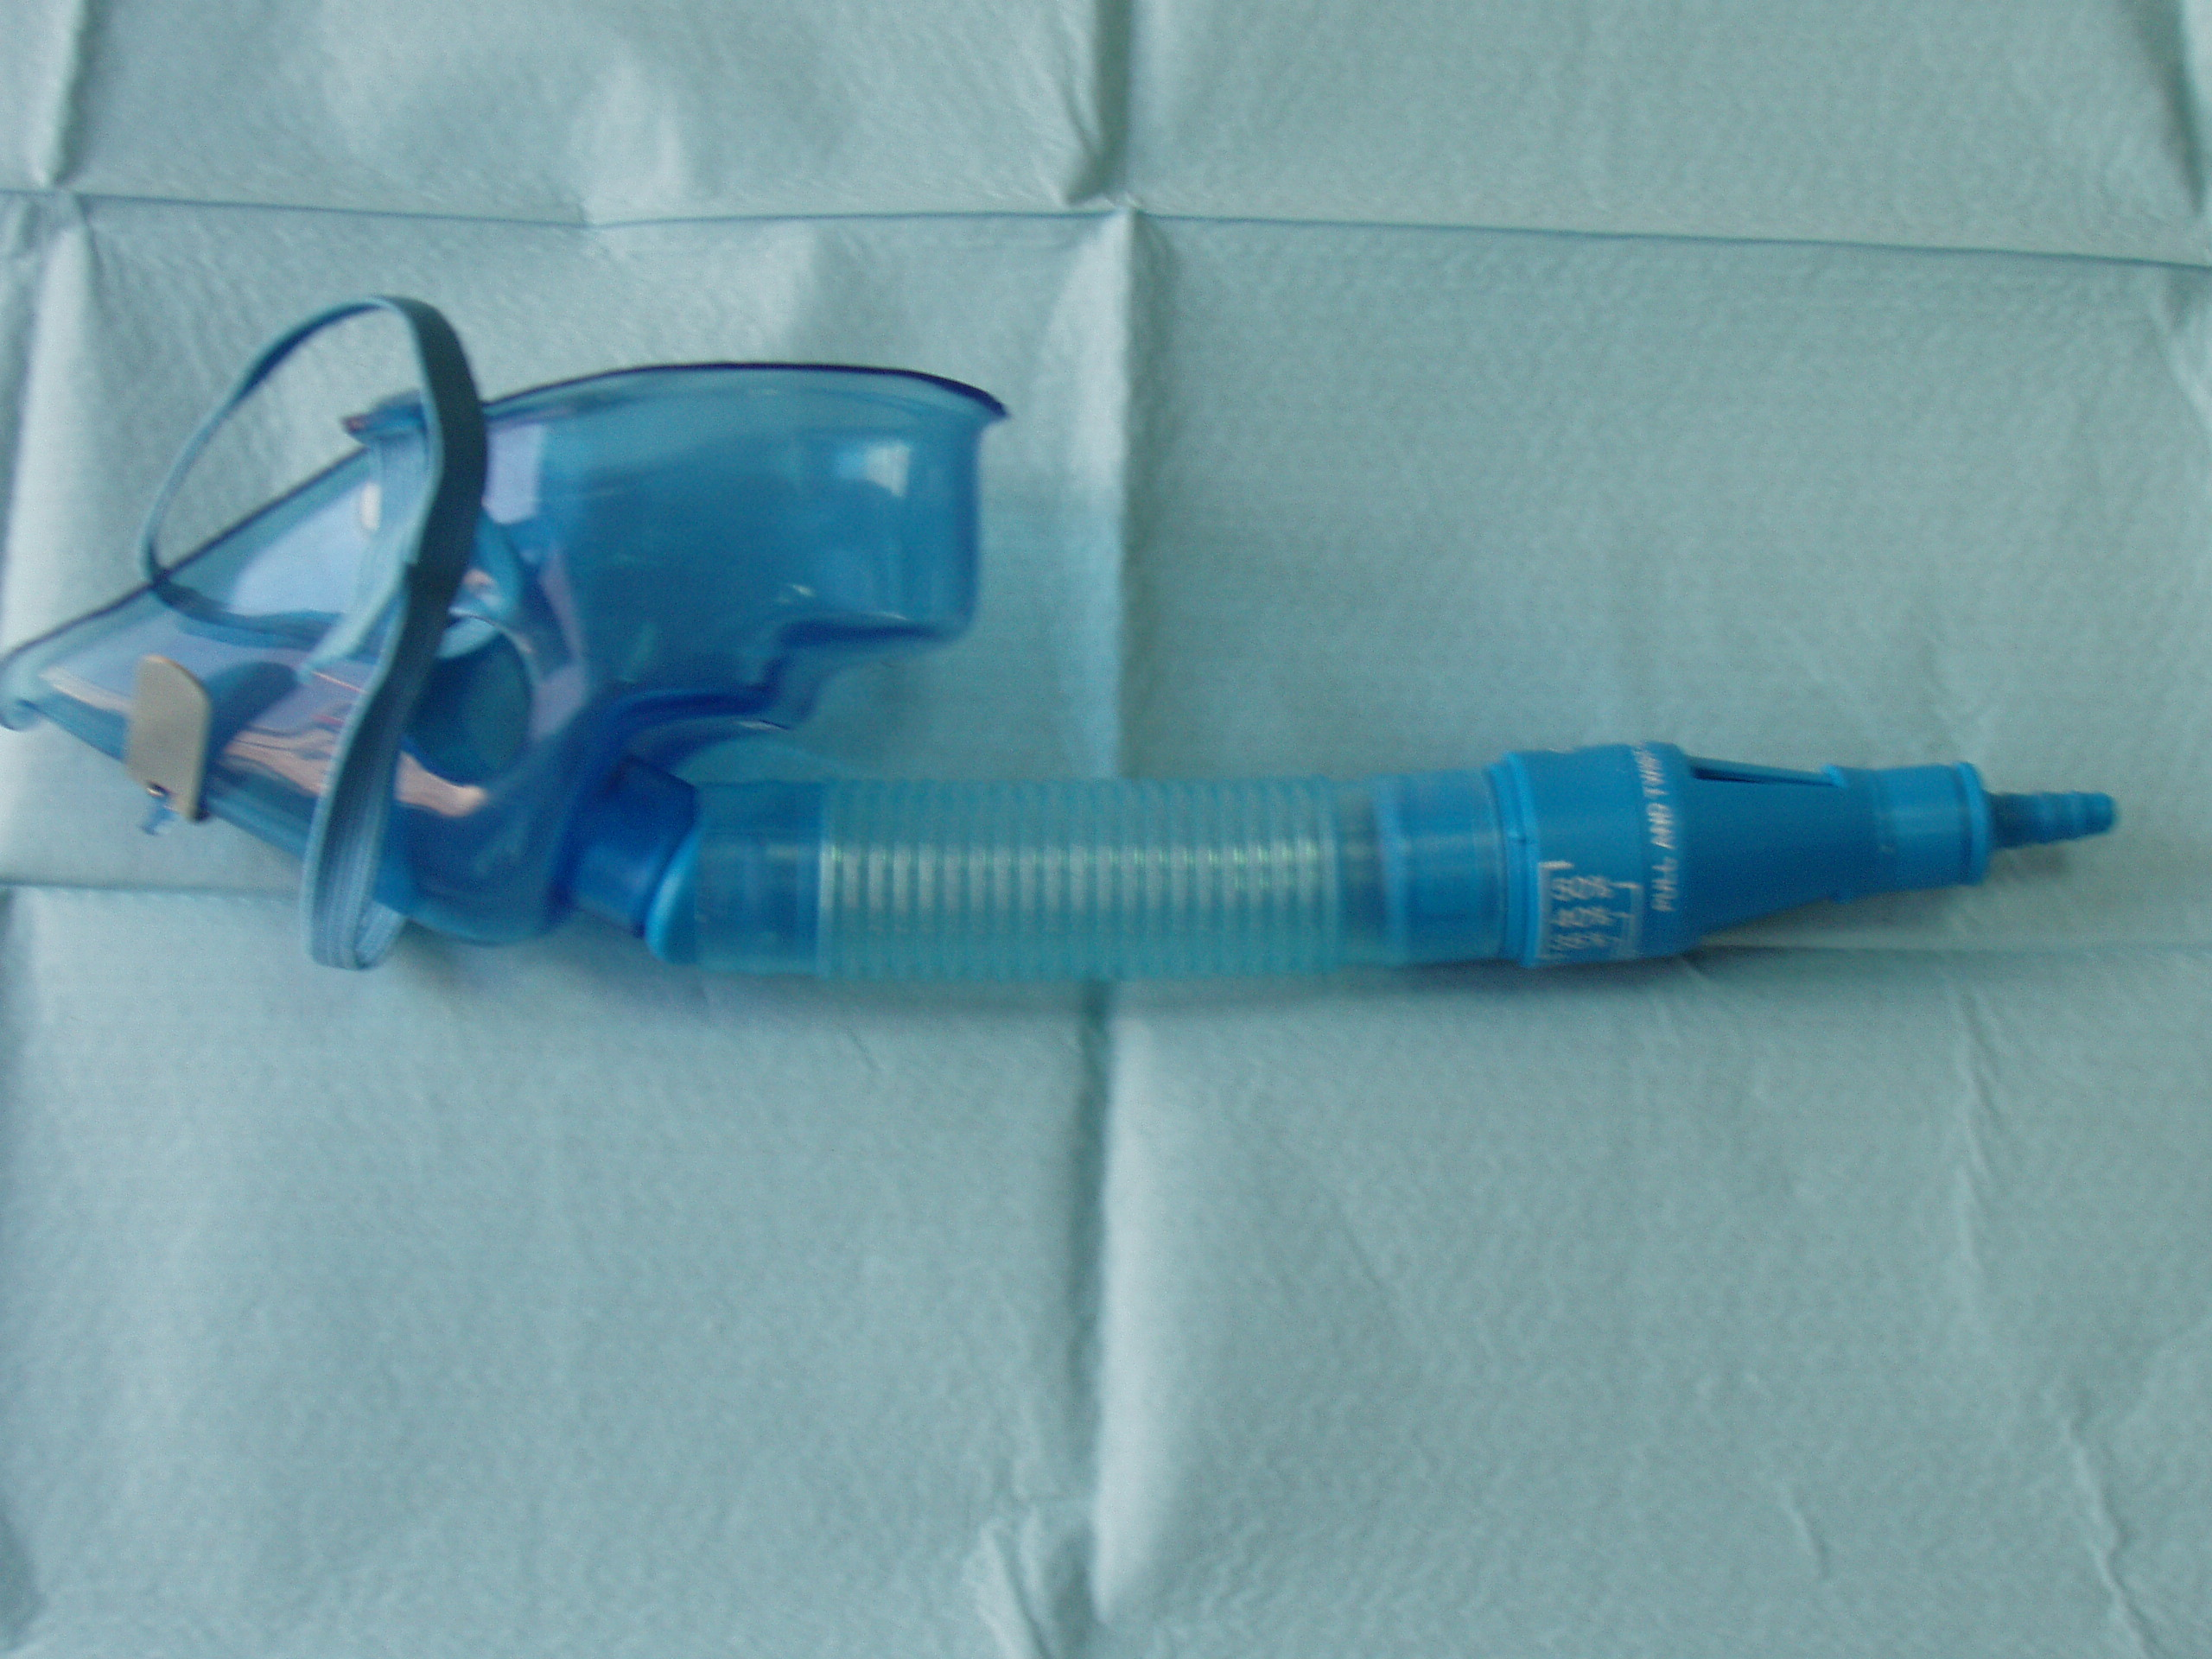
Relación FiO₂/Flujo (Ventimask)
Ventimask 24% 2 L/min
Ventimask 28% 4 L/min
Ventimask 35% 6 L/min
Ventimask 40% 10 L/min
Ventimask 60% 15 L/min
Notes:
PERMITEN ADMINISTRAR O2 CON UNA FIO2 CONOCIDA Y FIJA, INDEPENDIENTE DEL PATRON VENTILATORIO DEL PACIENTE.
LA FIO2 OSCILA ENTRE 0.24 Y 0.60 A VELOCIDADES DE FLUJO ALTAS CON SOLO CAMBIAR LOS DISPOSITIVOS MEZCLADORES Y AJUSTAR LA VELOCIDAD DE FLUJO DEL O2.
SE BASAN EN EL EFECTO BERNOUILLI: CUANDO EL OXÍGENO LLEGA A LA MASCARILLA LO HACE EN CHORRO (JET DE FLUJO ALTO) Y POR UN ORIFICIO ESTRECHO LO CUAL, PROVOCA UNA PRESIÓN NEGATIVA QUE ES LA RESPONSABLE DE QUE A TRAVÉS DE LA VENTANA REGULABLE DEL DISPOSITIVO DE LA MASCARILLA, SE ASPIRE AIRE DEL AMBIENTE, CONSIGUIÉNDOSE ASÍ LA MEZCLA DESEADA.
ADAPTAR LA TIRA METÁLICA AL CONTORNO DE LA NARIZ DEL PACIENTE. CON ELLO SE EVITAN FUGAS DE OXÍGENO HACIA LOS OJOS Y LAS MEJILLAS.

Slide 26
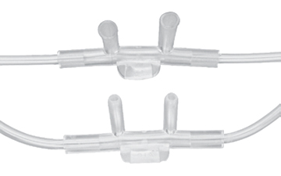
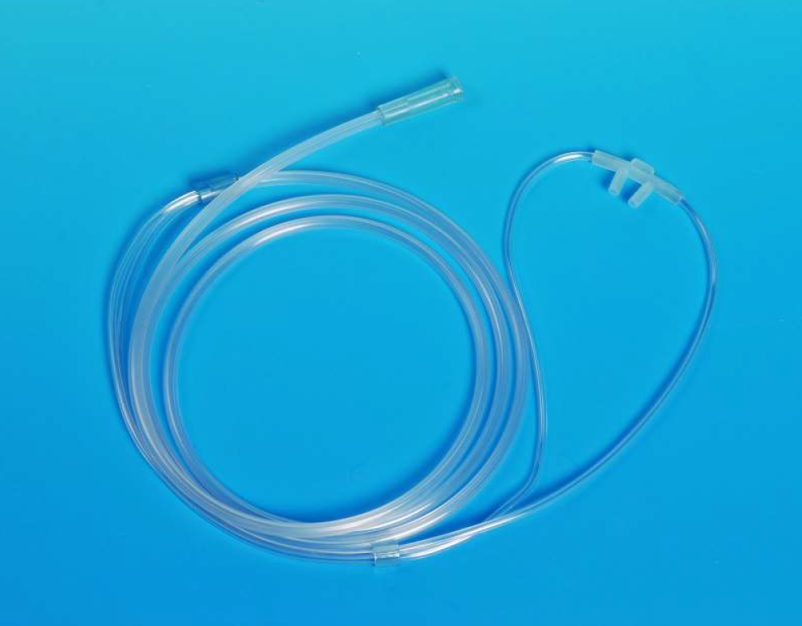
Concentración de O₂ administrado por gafas nasales
1 L/min. 24%
2 L/min. 28%
3 L/min. 32%
4 L/min. 36%
5 L/min. 40%
Notes:
DOBLE CÁNULA QUE SE INTRODUCE EN AMBAS FOSAS NASALES.
ES UN SISTEMA BARATO Y CÓMODO; PERMITE AL PACIENTE COMER, HABLAR, TOSER.
LA FIO2 RESULTANTE DEPENDE DEL PATRÓN VENTILATORIO DEL PACIENTE.
SISTEMA DE BAJO FLUJO Y BAJA CONCENTRACIÓN DE OXÍGENO.
NO DEBE USARSE A FLUJOS MAYORES A 5 L/MIN.: RESECA LA MUCOSA NASAL, SE TOLERA MAL Y LA FIO2 NO AUMENTA.
FLUJOS DE GAS EXCESIVAMENTE ALTOS, RESECAN E IRRITAN LA MUCOSA DE LAS VÍAS AÉREAS, PUDIENDO APARECER EPISTAXIS, OTALGIA, BRONCOESPASMO Y DOLOR TORÁCICO SUBESTERNAL.

Slide 27
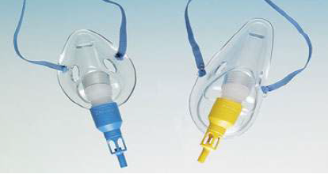
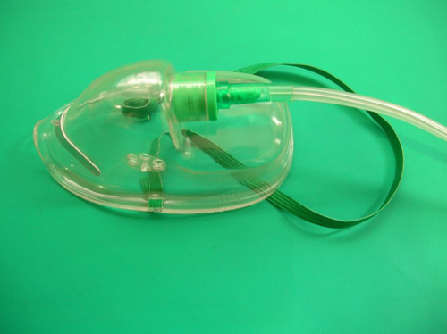
Concentración de O₂ por mascarilla simple
5 L/min. 40%
6 L/min. 50%
7 L/min. 60%
Notes:
POSEEN ORIFICIOS LATERALES QUE PERMITEN LA ENTRADA LIBRE DE AIRE AMBIENTE
PARA ADMINISTRAR CONCENTRACIONES MEDIANAS DE O₂
NO DEBEN UTILIZARSE CON FLUJOS MENORES DE 5 L/MIN. PORQUE NO GARANTIZAN LA SALIDA DE AIRE EXHALADO CON EL RIESGO DE REINHALACIÓN DE CO₂
LA FIO₂ FINAL DEPENDERÁ DEL PATRÓN VENTILATORIO DEL PACIENTE
LA MÁXIMA FIO₂ QUE SE PUEDE OBTENER CON UNA MÁSCARA SIMPLE SE ALCANZA CON FLUJOS DE 10 A 12 L/MIN. FLUJOS MÁS ALTOS NO INCREMENTAN SIGNIFICATIVAMENTE LA FIO₂

Slide 28
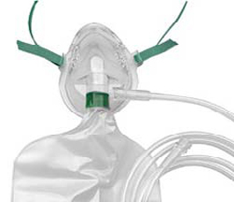
Mascarillas con reservorio
Incorporan una bolsa de reservorio con la mascarilla facial
La velocidad de flujo del O₂ se ajusta de tal forma que la bolsa se mantenga distendida durante todo el ciclo respiratorio
Es muy importante que la mascarilla se mantenga bien adherida a la cara del paciente
Notes:
MASCARILLA CON REINHALACIÓN PARCIAL:
Carece de válvula unidireccional entre la mascarilla y la bolsa de reservorio
Cuando el volumen de la bolsa de reservorio cae por debajo de la mitad de su capacidad total se producirá acumulo de CO₂ que será reinhalado en las siguientes inspiraciones
Se consiguen FiO₂ > 60% si se usa adecuadamente
Flujo mínimo de 8 L/min. para un correcto funcionamiento
MASCARILLA SIN REINHALACIÓN PARCIAL:
Posee una válvula unidireccional entre la mascarilla y la bolsa reservorio.
Válvulas unidireccionales en los orificios espiratorios.
El correcto uso de este tipo de mascarillas garantiza una FiO2 > 80%.
Se requieren flujos de gas de al menos 10 L/min, aunque con frecuencia se sobrepasan los 15 L/min.

Slide 29
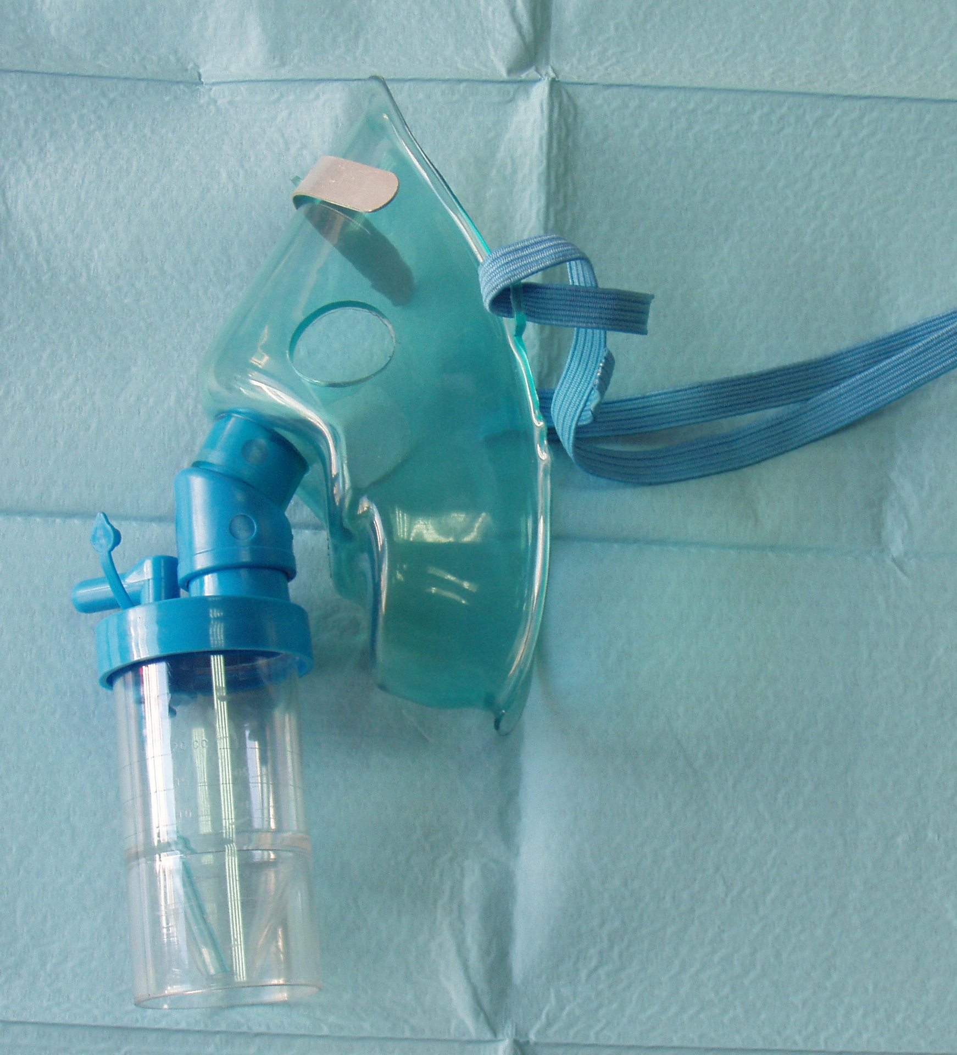
Mascarillas para nebulización
Se utilizan para la administración de medicación inhalada
Al incidir el flujo de O₂ sobre el pequeño reservorio con la medicación se produce la nebulización de la mezcla
Es muy importante que el flujo de O₂ sea lo suficientemente alto como para que no se produzca el lavado completo de la nebulización con cada inspiración del paciente

Slide 30
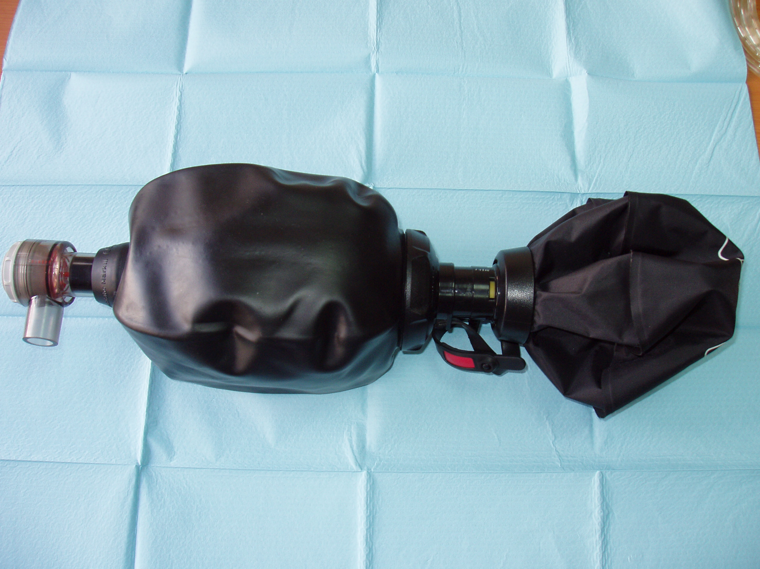
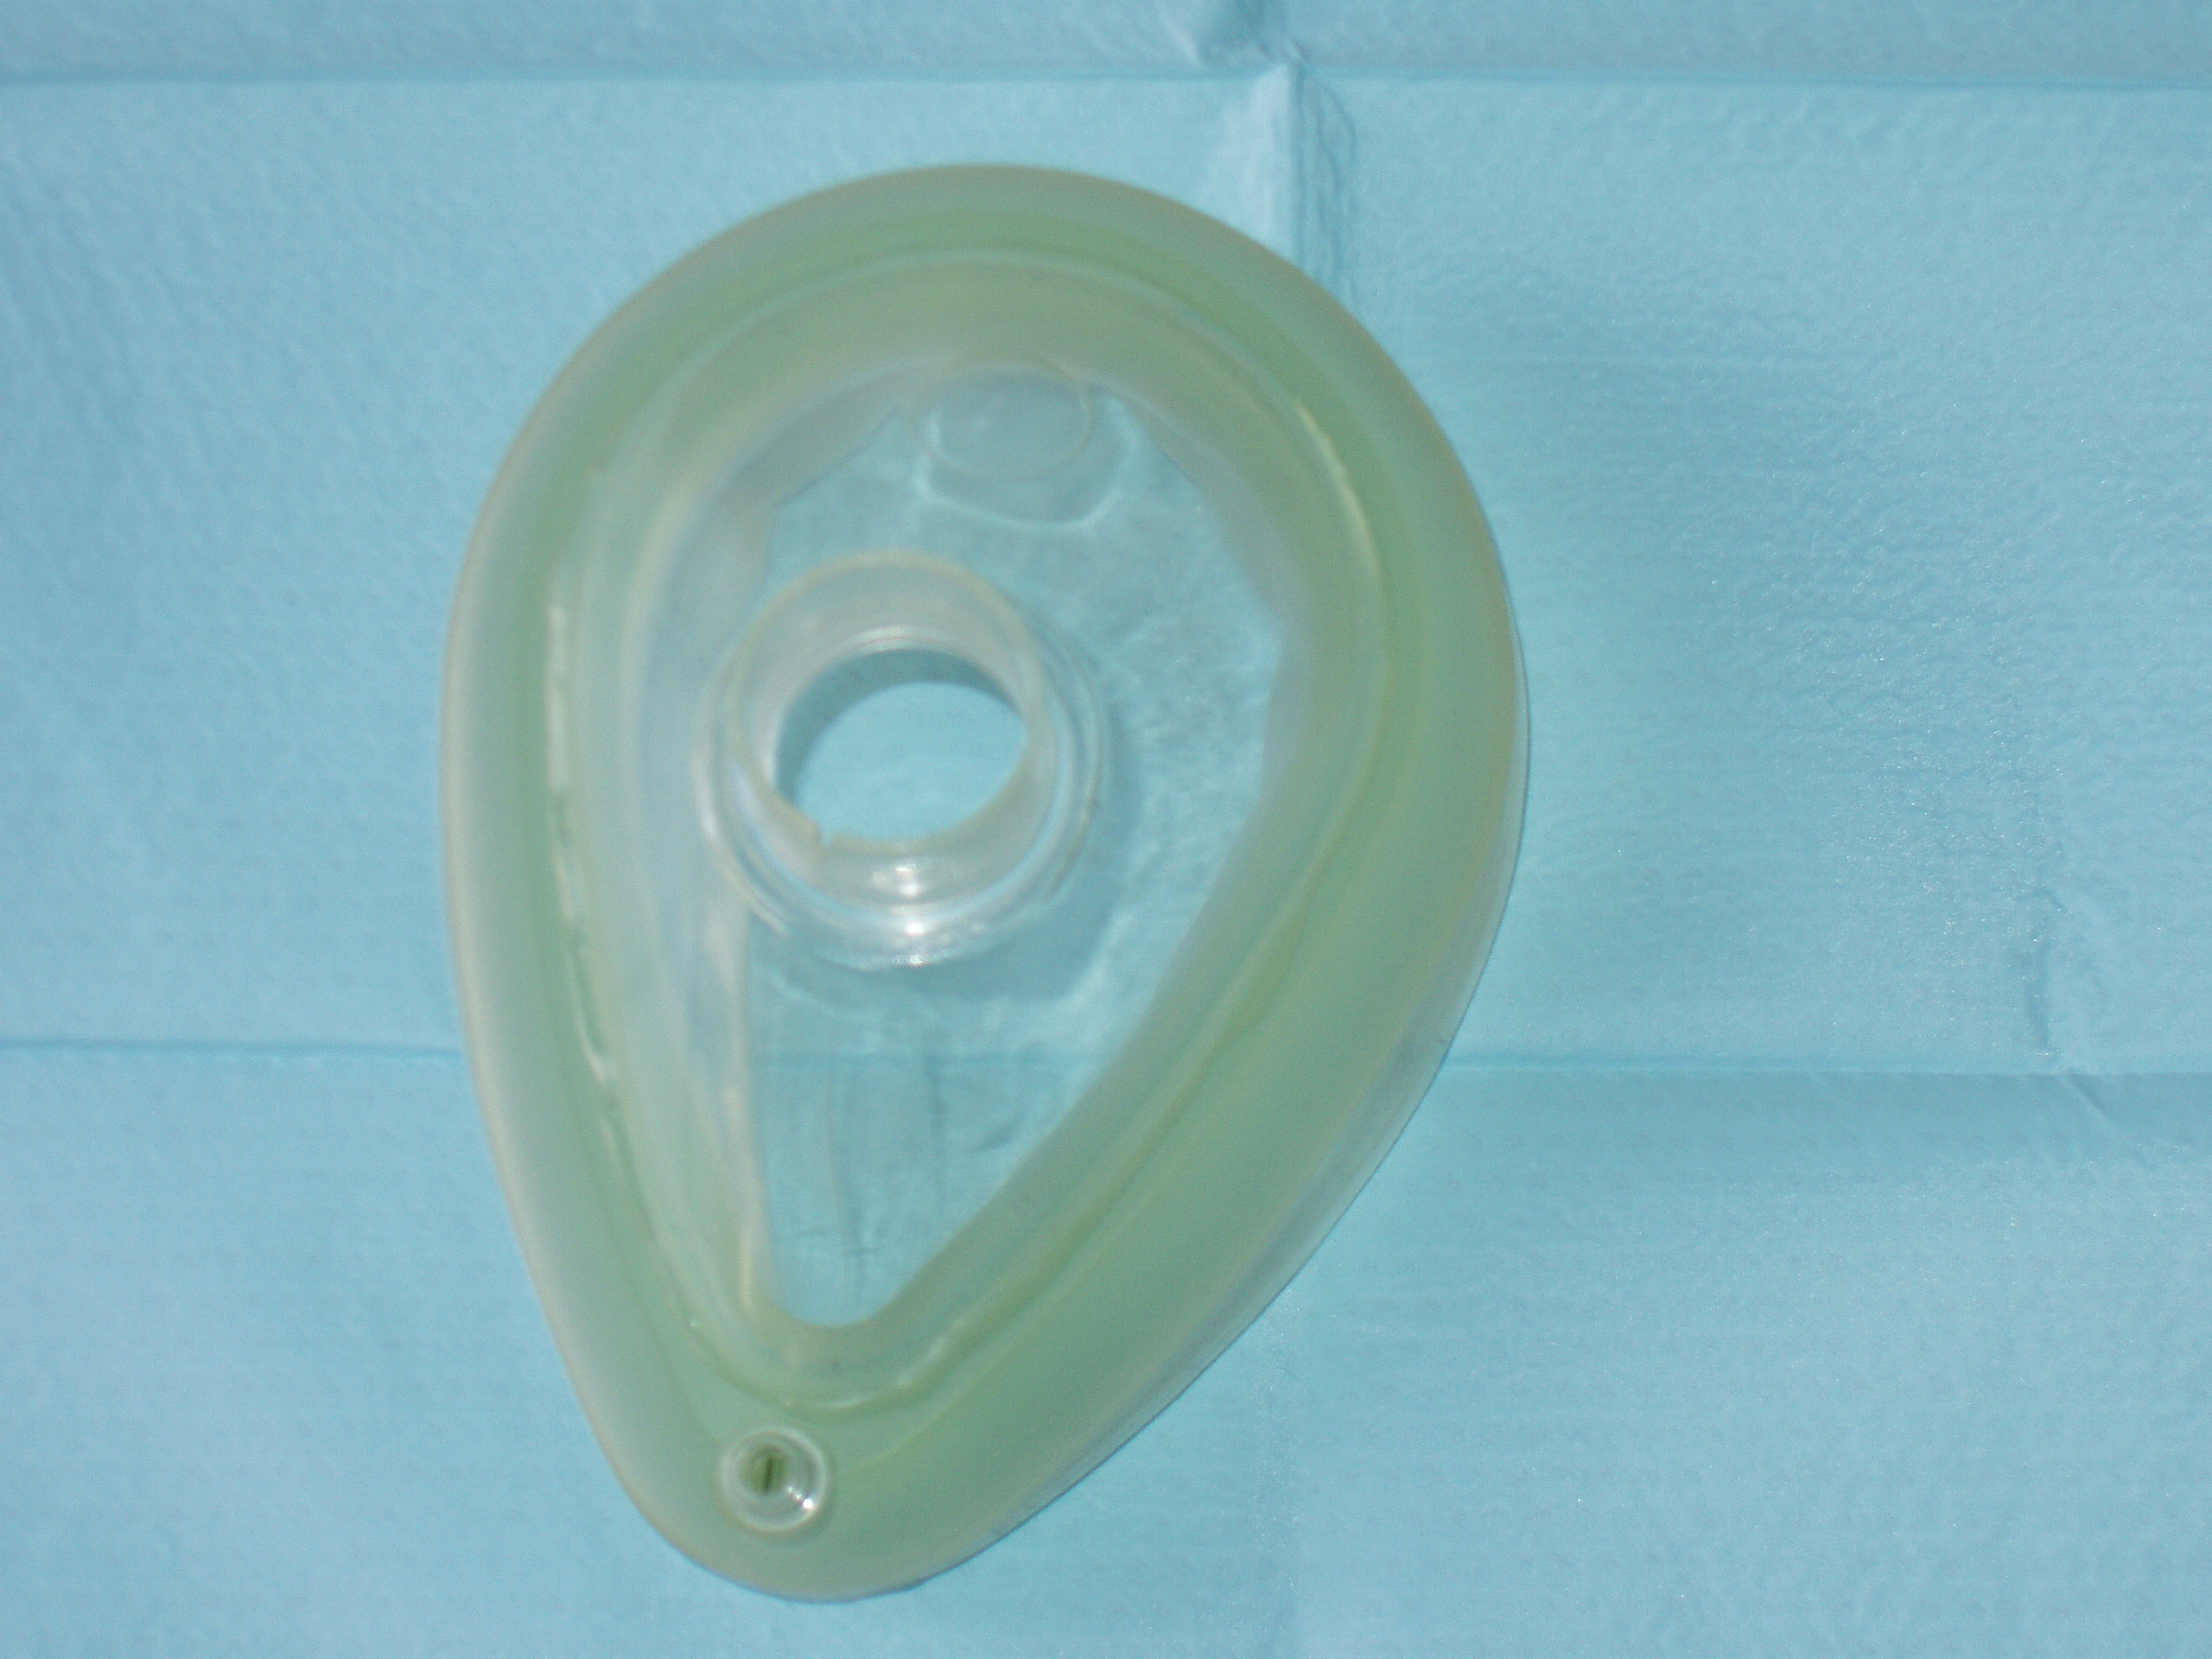
Unidad de reanimación bolsa-mascarilla
No considerada comúnmente como un dispositivo para oxígeno suplementario
Son de rápido acceso en los ámbitos de las emergencias
Se puede suministrar un flujo alto de oxígeno y a FiO₂ altas
Según el patrón ventilatorio se puede proporcionar O₂ sin comprimir la bolsa de reanimación

Slide 31
Control eficacia oxigenoterapia
■ RESPUESTA CLÍNICA
Coloración piel
y mucosas
■ PULSIOXIMETRÍA
■ GASOMETRÍA ARTERIAL
■ ETCO₂ TRANSCUTANEA

Slide 32
Gasometría arterial
Método invasivo
Imprescindible en el paciente crítico
Necesaria para conocer los niveles de PaO₂, PaCO₂, pH y HCO₃⁻

Slide 33
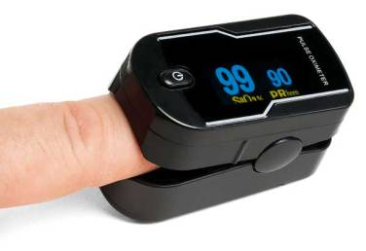
Pulsioximetria
Técnica no invasiva para la medición transcutánea de la saturación periférica de oxígeno (SpO₂)
Se puede utilizar de forma continua
Bastante fiable con un uso correcto
Cálculo de la FC

Slide 34
Relación entre SaO₂ y contenido O₂
Una SaO₂ normal no significa necesariamente una oxigenación normal
El contenido puede estar bajo en anemia, intoxicación por CO, cianuro, anilinas
Notes:
CO: Monoxido de Carbono

Slide 35
Inconvenientes de la pulsioximetria
Situaciones que infravaloran la SpO₂:
- Luces fluorescentes y luz solar directa
- Situaciones de baja perfusión e hipotermia
- Movimientos del paciente
- Colorantes (azul de metileno), esmalte de uñas
- Hiperbilirrubinemia, hiperpigmentación cutánea
- Reutilización de sondas oximétricas desechables
Situaciones que sobreestiman la SpO₂:
  - Carboxihemoglobinemia (intoxicaciones por humo; el pulsioxímetro identifica a la carboxihemoglobina como oxihemoglobina)
Notes:
Es evidente la gran accesibilidad y sencillez de esta monitorización, pero ya desde antiguo se sabe de la inexactitud de la misma.

Slide 36
Puntos clave
Establecer la presencia de hipoxemia, ya sea por medición de la PaO₂ o de la SpO₂
Determinar la respuesta de la hipoxemia al incremento en la concentración de O₂
Establecer los signos vitales a nivel basal para evaluar el beneficio del tratamiento
Medir el volumen minuto del paciente
Seleccionar el sistema de suministro de O₂ más adecuado
Seleccionar la FiO₂ adecuada
En el momento de evaluar la respuesta a la oxigenoterapia deberá medirse la PaO₂
Notes:
Procedimiento (Puntos clave)
Establecer los signos vitales a nivel basal para evaluar el beneficio del tratamiento, pues cuando existe mejoría de la frecuencia cardiaca y respiratoria, así como reducción de la presión sistólica (en caso de hipertensión), son indicadores clínicos de oxigenación adecuada.
Seleccionar el sistema de suministro de O₂ adecuado, ya que los sistemas de flujos altos son útiles en pacientes con:
Patrón respiratorio inestable.
Hipoxemia intensa (PaO₂ < 55 mmHg ó SpO₂ < 85%, los cuales necesitarían FiO₂ > 0.35).
Pacientes con volumen minuto > 6 L/min.
Pacientes intubados. Aquí el sistema permite instalar en Y aire y O₂ para brindar un flujo que corresponda al volumen minuto del paciente.
Seleccionar la FiO₂ adecuada:
En situaciones de emergencia siempre será de 1.0.
En situaciones de urgencia o cuando no esté comprometida la vida del paciente, la FiO₂ inicial puede ser de 0.4 a 0.5 y después se evaluará al paciente.
En el momento de evaluar la respuesta a la oxigenoterapia deberá medirse la PaO₂. Si esta se encuentra por arriba de 80 mmHg o la SpO₂ por arriba del 92%, deberá disminuirse al mínimo la FiO₂.

Slide 37
Gracias por la atención prestada
Grupo de Trabajo de VMNI
www.gtvmni.es
© de los autores, 2015

